Slide 1
ThinQ Real · 운영 보고
FieldCheck
ThinQ ON Field 자동 점검 시스템
매일 아침 07:00 자동 운영 중
2026. 08. 05. | 작성: 강원석
Notes:
7/27 ATOM TTS 장애를 계기로 시작해 6일 만에 자동 운영에 들어간 점검 시스템 보고입니다.

Slide 2
“이번 사항을 시스템화 할 수 없는지”
됩니다. 이미 매일 아침 스스로 돌고 있습니다.
6일
0원
6건 / 0건
1통
지시 → 자동 운영
신규 비용
일일 판정 / 실패
사람이 볼 것
07-27 장애 → 08-02
유휴 노트북 + 기존 인프라
L1 3건 + L2 3건
아침 요약 메일
장애를 사람이 눈치채기 전에 시스템이 먼저 보고합니다
7월 장애는 월요일 오후에 시작해 화요일 아침에야 「시연 불가」로 발견됐습니다.
지금 구조라면 월요일 저녁 요약에서 잡힙니다 — 반나절 이상 빠릅니다.
Notes:
보고의 결론을 먼저 제시합니다. 팀장님 질문에 대한 직접적인 답입니다.

Slide 3
추진 배경
2026-07-27 주간 · ATOM TTS 서버 장애
월 오후
화 오전
화 12시
무응답 증가
시연 불가
복구
반나절
늦게 발견
▶
▶
발화 후 응답 없음
빈도가 늘기 시작
일반 고객 가정에서도
동일 증상 재현
CTO부문 LG TTS
대안 확보
경영진 지시
“단건 해결에 그치지 말고, ThinQ ON 서비스 운영을 체계적으로 모니터링·대응하는 운영 프로세스를 즉시 수립할 것”
이 장애가 준 힌트
증상이 “말을 걸었는데 답이 없다”였습니다. 즉 주기적으로 말을 걸어 답이 오는지만 봐도 알 수 있었습니다.
복잡한 감시 체계가 아니라 「매일 아침 대신 말을 걸어주는 장치」면 충분하다는 판단에서 출발했습니다.
Notes:
장애 자체보다, 그 장애가 아주 단순한 방법으로 조기 감지 가능했다는 점이 출발점입니다.

Slide 4
시스템 구성
기존 예약 관리 시스템의 백엔드·메일 인프라를 그대로 재활용 — 신규 서버·계정·과금 없음
점검 장비
상주 노트북 + (3단계) USB 웹캠
① 음성 재생 "하이엘지" → 점검 질문 ② 내장 마이크로 응답 녹음 ③ 웹캠으로 가전 제어 전·후 촬영
▼
판정
점검 장비에서 즉시 실행
L1 응답 유무·시간 / L2 내용 정확성 (로컬 STT) / L3 실제 동작
▼
기록
Apps Script → Google Sheets
health_checks 탭에 판정 결과·응답 시간·인식 문장 누적
▼
보고
메일 + 관리자 페이지
매일 아침 요약 메일 1통 + 관리자 🩺 자동 점검 탭
Notes:
신규 인프라 없이 기존 시스템 위에 얹었다는 점이 비용 0원의 근거입니다.

Slide 5
일일 운영 흐름
사람이 할 일은 아침에 메일 한 번 보는 것뿐입니다
07:00
07:40
상시
예약 시간
자동 점검
요약 메일
관리자 페이지
자동 스킵
점검 장비가 스스로 깨어나
ThinQ ON에게 3개 질문
→ 판정 후 서버 전송
정상 / 실패가
헤더 색으로 구분되어
메일로 도착
🩺 자동 점검 탭에서
최근 7 / 14 / 30일
추이 확인
확정 예약·차단 슬롯에는
점검을 걸지 않음
(시작 20분 전 ~ 종료 10분 후)
사람 할 일 없음
메일 한 번 보기
필요할 때만
사람 할 일 없음
왜 07:00인가
사내 메일은 보안 게이트웨이를 거치며 수십 분 늦게 도착합니다. 점검 07:00 → 발송 07:40으로 앞당겨,
지연을 감안해도 09:00 1회차 시연 전에 「오늘 정상」을 확인하고 대응할 여유를 확보했습니다.
Notes:
팀원 입장에서 실제로 무엇이 바뀌는지를 보여주는 슬라이드입니다.

Slide 6
판정 체계 — 3단계
단계마다 보는 계층이 다릅니다. 어느 단계에서 실패했는지가 곧 원인 진단입니다
L1
운영 중
L2
운영 중
L3
설계 완료
말을 했는가
맞는 말을 했는가
실제로 움직였는가
소리 에너지만 분석
STT 불필요 · 즉시 판정
녹음 → 로컬 STT
→ 기대 키워드 대조
가전 제어 전·후
촬영 이미지 비교
7월 ATOM 장애가
정확히 이 단계
오응답, "죄송해요
모르겠어요", 연동 장애
제어 경로 장애
루틴 미실행
실패 지점이 곧 원인 계층입니다
L1 실패 소리가 안 남
L2 실패 말은 하는데 엉뚱함
L3 실패 말은 맞는데 안 움직임
→ TTS 서버 · 네트워크 · 기기
→ NLU · 엔진 · 외부 연동
→ 가전 제어 경로
Notes:
한 덩어리로 "실패"라고만 적으면 원인 구분이 사라집니다. 3단계로 나눈 실익이 여기 있습니다.

Slide 7
L1 · L2 판정의 역할 구분
같은 실패가 아니라, 서로 다른 계층의 실패를 잡습니다
전화에 비유하면 — L1은 "전화를 받았는가", L2는 "받아서 제대로 대답했는가"
상황
L1 응답 감지
L2 내용 판정
정상 응답
통과
통과
"죄송해요, 잘 모르겠어요"
통과
실패
무응답 (7월 ATOM 장애)
실패
판정 안 함
두 번째 줄이 L2의 존재 이유입니다. ThinQ ON이 "죄송해요"라고 답하면 소리는 났으므로 L1은 통과합니다 — 이 유형은 L1으로는 원리상 잡을 수 없습니다.
※ L2는 L1을 통과한 건에만 판정합니다. 따라서 L2 성공률은 “응답한 것 중 내용까지 맞은 비율”로 읽습니다.
Notes:
무응답을 L1·L2 두 건으로 세면 통계가 왜곡되므로 L2는 L1 통과 건에만 돌립니다.

Slide 8
'응답 시작' 측정 기준
메일과 대시보드에 나오는 밀리초(ms) 수치가 무엇을 재는지
①
②
③
④
⑤
"하이엘지"
재생
▶
1.5초 대기
('띵' 반응)
▶
점검 질문
재생
▶
재생 끝
= 0ms
▶
ThinQ ON
발화 시작
◀ 이 구간을 잽니다 ▶
✓ 질문을 다 말한 순간부터 답을 시작하기까지
✕ 답변을 끝내기까지의 총 길이가 아닙니다
'띵' 반응은 일부러 측정하지 않습니다
ATOM 장애가 “기동어는 듣고 띵도 내지만 말을 못 하는” 상태였습니다. 띵을 기준으로 삼았다면 그 장애를 정상으로 판정했을 것입니다.
Notes:
숫자만 있고 정의가 없으면 오해되므로 요약 메일 안에도 같은 도식을 넣었습니다.

Slide 9
L1 판정 로직 — 소리에서 '말'을 가려내는 방법
쇼룸에는 에어컨 소음과 ThinQ ON 자신의 효과음이 섞여 있습니다 — 세 겹의 필터로 목소리만 남깁니다
1
대역 필터
2
기저 소음 자동 추정
3
발성 비율 판정
사람 목소리 대역
250~4,000Hz의
에너지만 측정
조용한 하위 10% 구간을
그날의 기저 소음으로 잡고
기저 +8dB 이상만 발성 후보
1초 구간의 70% 이상이
발성 프레임일 때만
「말」로 인정
▶
▶
걸러내는 것 에어컨·선풍기의 저주파 팬 소음
— 아무리 커도 측정에서 제외
걸러내는 것 그날그날 다른 배경 소음 수준
— 고정 기준이 아니라 환경이
바뀌어도 재보정 불필요
걸러내는 것 '띵' 효과음(짧은 소리+간격)과
순간 소음은 비율 미달로 배제,
어절 쉼이 있는 말은 통과
③이 특히 중요합니다
ATOM 장애는 "연산음('띵띵띵')은 내는데 말을 못 하는" 상태였습니다. 단순히 「소리가 났는가」로 판정했다면 이 장애를 정상으로 오판했을 것입니다. 세 필터를 모두 통과한 최초 시점이 '응답 시작'으로 기록됩니다.
Notes:
판정에 AI가 없습니다 — 전부 신호 처리(산술)라 결과가 재현 가능하고 빠릅니다. 자체 시험 20건으로 각 필터를 검증했습니다.

Slide 10
L2 판정 로직 — Whisper 음성 인식
팀에서 처음 접하는 솔루션이라 소개합니다
Whisper란
로컬 실행이 핵심입니다
OpenAI가 2022년 공개한 음성 인식(STT) AI 모델
68만 시간 다국어 음성으로 학습 (한국어 포함) · 오픈소스 무료
대화형 AI가 아니라 「받아쓰기」만 하는 모델 — 녹음을 넣으면 문장이 나옴
점검 장비 노트북 안에서 실행 — small 모델 약 500MB, CPU로 동작
공간의 음성이 외부로 나가지 않음 → 클라우드 STT 대비 보안 검토 부담 없음
인터넷이 끊겨도 판정 지속 → 정작 장애 상황에서 점검이 멈추는 구조를 회피
계정·과금 없음 → 운영 시스템에 개인 결제 수단을 묶지 않음
판정 연동 흐름
① 응답 녹음
② Whisper 전사
③ 키워드 판정
④ 기록·보고
WAV 파일
▶
"오늘 등천동 날씨는…
기온은 최고 34.2도…"
▶
회피 표현(죄송·모르겠) → 실패
기대 키워드(날씨·기온) → 통과
▶
결과 + 인식 문장을 시트에,
실패 시 메일에 문장 표시
Notes:
Whisper는 받아쓰기까지만 하고 판정은 단순 키워드 규칙입니다 — AI의 판단이 아니라 규칙이므로 같은 녹음엔 항상 같은 결과(재현 가능)이고, 왜 실패인지 설명할 수 있습니다.

Slide 11
현장 검증 중 발견·개선 사항
설계 단계에서는 나오지 않고 현장에서만 나온 문제들입니다 — 판정 신뢰도의 근거
기동어 직후 명령이 씹힘
→
기동어·질문을 분리 재생 + 1.5초 대기
1
ThinQ ON이 '띵' 반응 전에는 듣지 못함
연산 대기음('띵띵띵')을 응답으로 오판
→
발성 비율 판정 — 1초 창의 70% 이상이 소리일 때만 말소리로 인정
2
TTS 장애를 정상으로 판정할 구멍
긴 답변이 다음 점검의 기동어를 씹음
→
시나리오 사이 “조용해질 때까지 대기” — 판정 결과와 무관하게 항상
3
생성형이라 답변 길이가 크게 변동
소음 환경에서 정상 응답을 실패로 오판
→
적응형 판정 — 음성 대역만 측정 + 기저 소음 자동 추정 + 기저 +8dB
4
절대 음량 기준이 에어컨·선풍기 소음 위로 잡힘
그리고 가장 위험했던 다섯 번째 — 다음 장
Notes:
현장 검증에서만 드러난 문제들이라, 실제로 돌려보지 않았으면 전부 놓쳤을 항목입니다.

Slide 12
자가 진단 설계 — 점검 장비 이상의 오보 방지
자동 실행 첫날 점검 3건 전부 실패 — 그런데 ThinQ ON은 정상이었습니다
원인
macOS는 앱이 아닌 실행 파일(python)에는 마이크 권한 창을 띄우지 않고, 오류도 없이 무음을 반환합니다.
시스템 설정 목록에도 나타나지 않아 수동 허용조차 불가능했습니다.
판별 단서
세 시나리오의 소음 측정값이 소수점까지 동일(2.4 / −32.6 dBA)하고 최고값이 기저값보다 낮았습니다.
보정값을 빼면 −120dB — 에너지가 정확히 0, 즉 완전한 디지털 무음이었습니다.
해결
① 정식 앱(터미널)을 경유해 실행 → 권한 창이 정상 표시
② 무음 자동 감지 → “점검 장비 설정/권한 문제(ThinQ ON 장애 아님)”로 별도 표기 ③ 진단 명령 추가
교훈 — 점검 시스템은 자기 자신의 고장을 스스로 진단할 수 있어야 합니다. 그러지 못하면 자기 고장을 대상의 장애로 오보합니다.
Notes:
같은 원리를 L3에도 적용합니다 — 카메라 미연결·렌즈 가림을 가전 장애로 오보하지 않도록.

Slide 13
현장 검증 결과
2026-08-01 L1+L2 통합 판정 · 2026-08-02 07:30 자동 실행
6건
0건
20건
07:30
일일 판정
실패
자체 시험
자동 실행
L1 3건 + L2 3건
전원 통과
전원 통과
사람 개입 없이 성공
실측 상세 — 응답 시간의 차이는 성능 편차가 아니라 처리 경로의 차이입니다
시나리오
추정 처리 경로
응답 시작
인식된 문장
판정
시간 질문
기기 내 즉답 — AI 엔진 미호출
150 ms
"지금은 9시 33분이에요"
통과
일상 대화
생성 엔진 경유
2,910 ms
"저는 항상 기분이 좋아요…"
통과
날씨
생성 엔진 + 외부 서비스 연동
4,620 ms
"오늘 등천동…기온은 최고 34.2도…"
통과
경로별 기준선이 다르므로 시나리오별 추이로 봅니다 — “시간 질문이 3초”는 절대값으론 정상이어도 이상 신호입니다. 날씨만 느려지면 외부 연동, 전부 느려지면 엔진·인프라로 지연 위치를 특정합니다. 받아쓰기 오류는 감수합니다 — “등촌동”→“등천동” 오인식에도 기대 키워드(날씨·기온)가 살아남아 판정은 정확합니다 (다중 키워드 완충).
Notes:
판정 대상은 "질문에 맞는 답을 했는가"이지 "받아쓰기가 정확한가"가 아닙니다.

Slide 14
운영 산출물 — 요약 메일 · 관리자 탭
건별 알림은 없습니다 — 정상일 때는 아침 요약 한 통뿐입니다
① 매일 아침 요약 메일
② 관리자 페이지 🩺 자동 점검 탭
헤더 색으로 상태 구분 — 정상은 올리브, 실패·기록 없음은 경고색
판정 건수 · 성공률 · 평균 응답 시작 KPI + 단계별 성공률
실패 시 [L1]/[L2] 배지 + 인식된 문장 + 사유 + 녹음 파일명
'응답 시작' 측정 구간 도식을 메일 안에 포함
오늘 상태 / L1·L2 성공률 / 평균 응답 시작
일자별 성공률 — 점검이 없던 날은 빈칸으로 남겨 "안 돌았음"이 드러남
단계·시나리오별 성공률, 최근 실패 20건
기간 7 / 14 / 30일 전환
침묵을 정상으로 오인하지 않습니다
24시간 동안 점검 기록이 없으면 「점검 장비 미가동 의심」 경고가 나갑니다. 실제로 이 경고 덕분에 자동 실행이 빠져 있다는 것을 발견했습니다.
※ 현재는 테스트 단계라 운영자 1인에게만 발송합니다. 정식 운영 시 담당자 전체로 전환합니다.
Notes:
알림 피로를 만들지 않는 것이 설계 원칙이었습니다. 매번 성공을 알리면 아무도 안 보게 됩니다.

Slide 15
실패 알림 대응 가이드
알림 문구별 첫 조치 — 실패 1건이 곧 장애는 아닙니다
ThinQ ON이 말을 하지 않음
현장에서 직접 "하이엘지" 발화 → 재현되면 TTS·네트워크 이슈로 보고
[L1] 무응답
말은 했는데 내용이 다름
인식 문장 확인 → "죄송/모르겠" 계열이면 엔진 이슈, 날씨만 실패면 외부 연동 의심
[L2] 실패
ThinQ ON 장애가 아님
점검 장비의 마이크 권한·입력 장치 확인 (--mic-test 명령)
⚠ 점검 장비 설정/권한 문제
그날 한 번도 실행되지 않음
점검 장비 전원·절전 상태 확인 (덮개만 닫고 전원 연결 유지)
⚠ 점검 기록 없음
실패 1건이 곧 장애는 아닙니다. 현장 재현 확인이 항상 첫 단계이고, 판단 근거가 되는 녹음 파일은 점검 장비에 그대로 남아 있습니다.
Notes:
팀원이 실제로 쓸 부분입니다. 메일 문구와 조치를 1:1로 대응시켰습니다.

Slide 16
구축 3단계 착수 — '말'의 검증에서 '행동'의 검증으로
명령이 실제 물리 동작으로 이어졌는지를 카메라로 판정합니다 · 파이프라인 구축 완료, 현장 검증 중
L1
L2
L3
말을 했는가
맞는 말을 했는가
실제로 움직였는가
소리 에너지 분석
로컬 STT + 키워드
카메라 픽셀 비교
✅ 운영 중
✅ 운영 중
🔧 현장 검증 중
왜 API 조회가 아니라 카메라인가
AI 영상 인식 없이 — 산수만으로
API는 "서버가 명령을 받았는가"까지만 알려줍니다.
명령은 접수됐는데 커튼 모터가 돌지 않는 경우 —
방문객 눈에 보이는 것은 물리적 변화이고,
시연 품질을 지키려면 그것을 봐야 합니다.
카메라와 쇼룸 배치가 고정이라 "무엇인지 인식"이
아니라 "아까와 달라졌는지 비교" 문제입니다.
사각형 두 영역의 평균 밝기 비교 — 더하기와 나누기면
충분하고, 그래서 검증·설명·재현이 가능합니다.
Notes:
L3의 핵심 선언: 물리 변화를 보되, AI 없이 결정적(deterministic) 연산만으로 판정합니다.

Slide 17
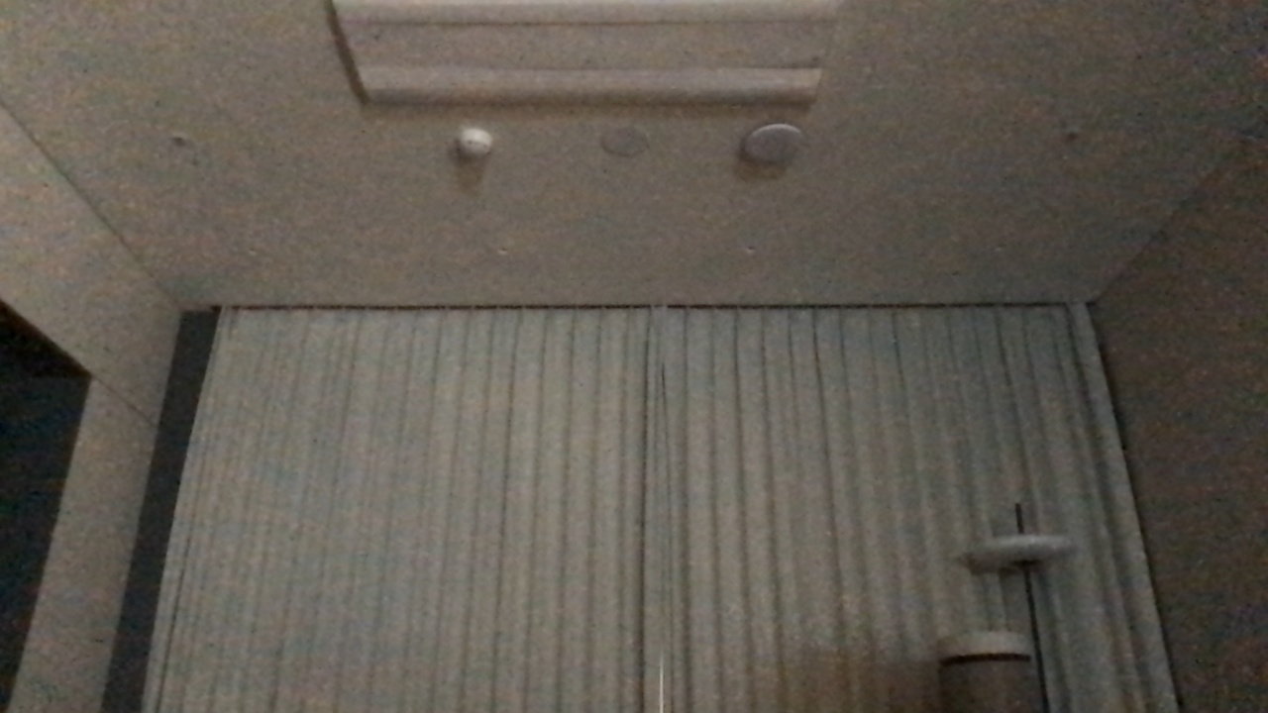
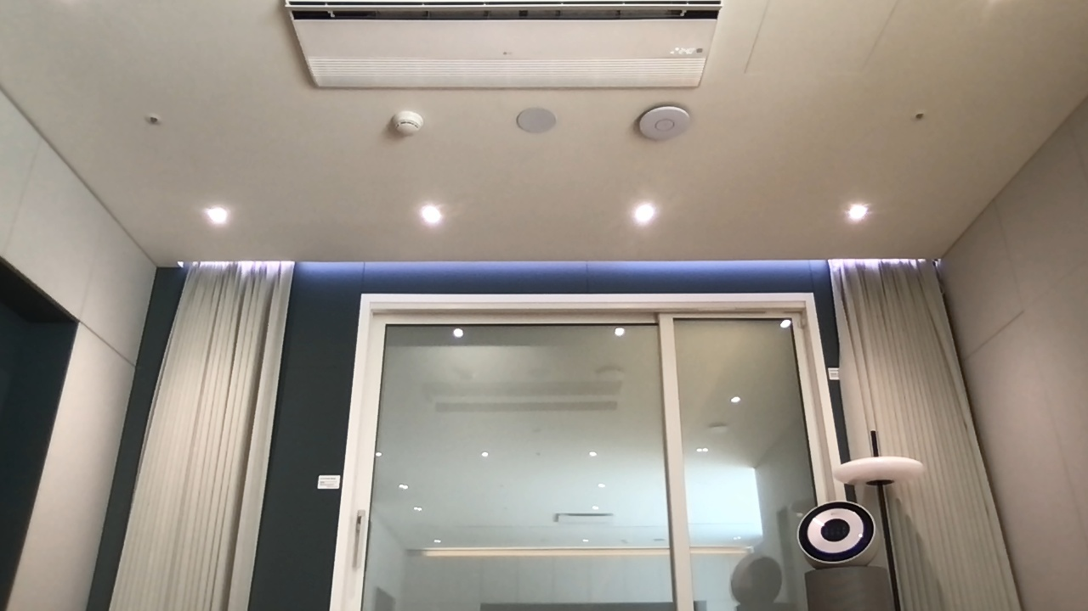
L3 판정 원리 — 두 영역의 밝기 '상대값'
점검 장비 카메라 화면에서 사각형 두 개만 봅니다
왜 절대 밝기가 아니라 비율인가 — 자동 노출 함정
조명이 켜지면 카메라가 스스로 노출을 낮춰 화면 전체가
도로 어두워집니다. 절대 밝기로 판정하면 "켜졌는데 변화
없음"으로 오판합니다. 두 영역은 같은 노출을 공유하므로
비율에서는 이 왜곡이 상쇄됩니다.
실측 스냅샷 — 조명 꺼짐
실측 스냅샷 — 조명 켜짐
대상 영역 — 조명
참조 영역 — 변하지 않는 벽
상대값 = 대상 밝기 ÷ 참조 밝기
실측 계산 예 — 이 숫자로 판정합니다 (현장 측정값)
두 영역의 평균 밝기(픽셀값 0~255)를 매초 계산합니다
한 표본: 대상 74.5 ÷ 참조 78.3 = 0.951
조명 꺼짐 0.746 조명 켜짐 1.063
위 사진은 연출이 아니라 점검 장비가 판정 시점에 자동 저장한 실제 스냅샷입니다 (recordings/camera/)
판정: |1.063 − 0.746| = 0.317 ≥ 0.15 → 동작함
실측 변화폭이 기준의 2배 — 판정 여유 충분
Notes:
두 스냅샷은 점검 장비가 자동 저장한 실제 사진이고, 점선 사각형이 판정에 쓰는 두 영역입니다.

Slide 18
판정 알고리즘 — '명령 직후의 변화량'
얼마나 밝은가가 아니라, 명령 직후 얼마나 변했는가를 봅니다
판정 기준
이 기준의 성질
명령 직후 60초 안에 상대값 변화 0.15 이상
시각·날씨·커튼 상태와 무관하게
같은 기준이 성립합니다 — 아침
점검과 낮 시험에 다른 임계값이
필요 없습니다.
무인 점검에는 조명을 만질 사람이
없으므로, 명령 직후의 급격한 변화
= 가전이 반응했다는 증거입니다.
변화가 시작되기까지의 시간은
가전 반응 시간으로 함께 기록됩니다
(응답 시작의 물리 동작판 지표).
마지막 3초 평균과 명령 전 값을 비교 · 실측된 조명 ON↔OFF 변화폭은 약 0.3 — 기준의 2배 여유
절대값이 아니라 변화량을 쓰는 이유 — 시간 구조
채광 (햇빛·구름·커튼)
천천히 변합니다 — 절대 밝기의 기준선을 계속 움직이는 요인
가전 (조명·커튼 모터)
명령 직후 급변합니다 — 60초 안의 큰 변화는 가전의 반응
판정에 쓰는 연산은 평균과 나눗셈뿐입니다. 같은 입력에는 항상 같은 결과 — 검증·설명·재현이 가능한 결정적 판정입니다.
Notes:
판정 기준은 |Δ|≥0.15 하나입니다. 채광은 느리고 가전은 빠르다는 시간 구조가 이 기준의 근거입니다.

Slide 19
L3 점검 시퀀스 — 되물음까지 흡수하는 자동 대화
한 시나리오가 약 90초 안에 촬영·대화·판정·전송을 마칩니다
1
2
3
4
5
6
사전 상태 촬영
→
기동어 + 명령
→
응답 녹음
→
무조건 확답
→
60초 연속 촬영
→
|Δ| 판정 → 전송
상대값 기록
"조명 켜줘"
L1·L2 판정
"응, 실행해줘"
+ 오디오 녹음
반응 시간 기록
④ 무조건 확답 — 되물음의 비대칭을 역이용
증거 보존 원칙 — 판정이 의심되면 원본으로
ThinQ ON은 가전 명령에 "실행할까요?"라고 되묻는 경우가
있습니다. 실시간으로 알아내 분기하는 대신, 항상 확답을
재생합니다:
응답 녹음 · 확답 이후 녹음 · 판정 시점 스냅샷을 전부
저장합니다.
판정 결과에 의문이 생기면 언제든 원본을 다시 듣고 볼 수
있어, 실패 원인 추적과 판정 신뢰성 확인이 가능합니다.
L2의 인식 문장 기록과 함께, 모든 판정이 "왜 그렇게
판정했는지"를 증거로 설명할 수 있는 구조입니다.
· 되물었다면
답을 기다리는 중 → 확답이 접수되어 실행
· 즉시 실행했다면
기동어 없는 발화 → 부작용 없이 무시
Notes:
되물음 대응과 증거 보존이 L3의 두 설계 포인트입니다.

Slide 20
소요 비용 및 향후 계획
비용
남은 계획
점검 장비
0원
유휴 노트북 활용
구축 3단계 (L3)
현장 검증 중
1
가전 제어의 물리 동작을 카메라로 판정 (조명 → 커튼 → 루틴)
백엔드 · 메일
0원
기존 예약 시스템 재활용
2
운영 전환
대기
음성 인식(STT)
0원
로컬 실행 — 과금·계정 없음
상주 Windows 이관 + 단일 실행파일 패키징 + 담당자 전체 알림
USB 웹캠 (3단계)
수만 원
유일한 신규 구매
3
Phase 2 격상
병행 검증 후
수동 일일 점검을 자동 점검으로 대체
L3는 AI 엔진 없이 구현합니다
카메라와 쇼룸 배치가 고정이므로 “무엇인지 인식”이 아니라 “달라졌는지 비교” 문제입니다 — 관심영역의 픽셀 차이 계산으로 충분합니다.
API 대신 카메라를 택한 이유: API는 “서버가 명령을 받았는가”만 봅니다. 명령은 접수됐는데 커튼 모터가 안 도는 경우, 방문객 눈에 보이는 것은 물리적 변화입니다.
Notes:
3단계에 드는 신규 비용은 웹캠 1대뿐이고, AI 엔진 도입이 필요 없다는 점이 핵심입니다.

Slide 21
요약
1
7/27 장애 → 8/2 자동 운영
지시받은 “체계적 모니터링·대응 프로세스”가 동작하는 형태로 존재합니다
2
비용 0원
유휴 노트북 + 기존 인프라 재활용. 신규 계정·과금 없음
3
사람이 할 일은 아침 메일 한 번 보기
판정·기록·보고는 전부 자동입니다
4
침묵을 정상으로 오인하지 않습니다
점검이 안 돌면 그 사실 자체가 보고됩니다
문의 · 강원석
상세 설계·결정 이력은
fieldcheck/DESIGN.md 참조
Notes:
질문 받고 마무리합니다.

